Slide 1
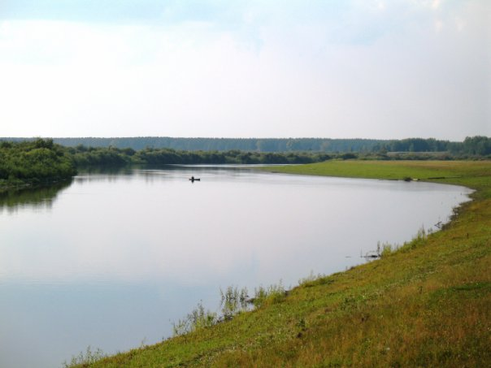
БЮДЖЕТ ДЛЯ ГРАЖДАН ОБ ИСПОЛНЕНИИ БЮДЖЕТА НИЦИНСКОГО СЕЛЬСКОГО ПОСЕЛЕНИЯ за 2021 год
К решению Думы Ницинского сельского поселения от 28 декабря 2020 года № 247

Slide 2
О ВНЕСЕНИИ ИЗМЕНЕНИЙ В РЕШЕНИЕ ДУМЫ НИЦИНСКОГО СЕЛЬСКОГО ПОСЕЛЕНИЯ ОТ 28.12.2020№ 247
В течение 2021 года вносились изменения 6 раз
Решения Думы Ницинского сельского поселения
от 18.03.2021 № 247-1
от 23.04.2021 №247-2
от 24.06.2021 № 247-3
от 21.10.2021 № 247-4
от 25.11.2021 № 247-5
от 24.12.2021 № 247-6

Slide 3
ЫЕ ПОКАЗАТЕЛИ СОЦИАЛЬНО-ЭКОНОМИЧЕСКОГО РАЗВИТИЯ УСТЬ-НИЦИНСКОГО СЕЛЬСКОГО ПОСЕЛЕНИЯИнф
ИНФОРМАЦИЯ ПО ОСНОВНЫМ ПОКАЗАТЕЛЯМ СОЦИАЛЬНО-ЭКОНОМИЧЕСКОГО РАЗВИТИЯ НИЦИНСКОГО СЕЛЬСКОГО ПОСЕЛЕНИЯ
Показатели | Ед. измер. | 2020 год | 2021 год
Численность постоянного населения МО (на начало года) | чел | 1163 | 1143
Численность населения в трудоспособном возрасте | чел | 562 | 567
Среднедушевые денежные доходы (в месяц) | руб/чел. | 15683,57 | 16229,22
Оборот розничной торговли | млн. руб. | 33,2 | 36,2
Оборот общественного питания | млн. руб. | 0 | 0

Slide 4
НАЛОГОВЫЕ И НЕНАЛОГОВЫЕ ДОХОДЫ БЮДЖЕТА
НИЦИНСКОГО СЕЛЬСКОГО ПОСЕЛЕНИЯ
ЗА 2021 ГОД
 | План, тыс. руб. | Исполнение, тыс. руб. | % исполнения
Налоговые и неналоговые доходы, в т.ч.: | 4173 | 4308,7 | 103,24
Налог на доходы физических лиц | 281 | 172,5 | 61,37
Акцизы на нефтепродукты | 2507 | 2821,3 | 112,54
Налог, взимаемый с налогоплательщиков, применяющих упрощенную систему налогообложения | 0 | 0 | 0
Налог на имущество физических лиц | 177 | 61,4 | 34,67
Земельный налог | 892 | 1005,4 | 112,7
Доходы от использования имущества, находящегося в государственной и муниципальной собственности | 6,0 | 5,9 | 99
Плата за пользование жилых помещений муниципального жилого фонда сельских поселений | 54 | 32 | 59,4
Прочие доходы | 210,5 | 210,5 | 100

Slide 5
СТРУКТУРА НАЛОГОВЫХ И НЕНАЛОГОВЫХ ДОХОДОВ БЮДЖЕТА НИЦИНСКОГО СЕЛЬСКОГО ПОСЕЛЕНИЯ
В 2021 ГОДУ

Slide 6
БЕЗВОЗМЕЗДНЫЕ ПОСТУПЛЕНИЯ БЮДЖЕТА
НИЦИНСКОГО СЕЛЬСКОГО ПОСЕЛЕНИЯ
В 2021ГОДУ
доходы | план, тыс. руб. | исполнение, тыс. руб. | % исполнения
Дотации на выравнивание уровня бюджетной обеспеченности | 10957 | 10957 | 100
Субвенция на осуществление первичного воинского учета на территориях ,где отсутствуют военные комиссариаты | 152,8 | 152,8 | 100
Субвенции бюджетам сельских поселений на выполнение передаваемых полномочий субъектов Российской Федерации Субвенции бюджетам сельских поселений на осуществление полномочий по составлению (изменению) списков кандидатов в присяжные заседатели федеральных судов общей юрисдикции в Российской Федерации | 0,2 1,6 | 0,2 1,6 | 100 100
Прочие межбюджетные трансферты Межбюджетные трансферты, передаваемые бюджетам сельских поселений из бюджетов муниципальных районов на осуществление части полномочий по решению вопросов местного значения в соответствии с заключенными соглашениями | 8361 0 | 8106,9 0 | 96,9 0
ИТОГО | 19472,6 | 19218,3 | 98,7

Slide 7
ВЫПОЛНЕНИЕ РАСХОДНОЙ ЧАСТИ БЮДЖЕТА
НИЦИНСКОГО СЕЛЬСКОГО ПОСЕЛЕНИЯ
ЗА 2021ГОД
Раздел | Расходы | Уточненное годовое назначение | Исполнено за год | Процент исполнения | Отклонения +, -
0100 | Общегосударственные вопросы | 7913,83 | 7747,4 | 98 | -166,43
0200 | Национальная оборона | 152,8 | 152,8 | 100
0300 | Национальная безопасность и правоохранительная деятельность | 1188,6 | 1188,6 | 100 | 0
0400 | Национальная экономика | 8816 | 8036 | 91,1 | -780
0500 | Жилищно-коммунальное хозяйство | 6240,1 | 5758,5 | 92,2 | -481,6
0700 | Образование | 0 | 0 | 100 | -
0800 | Культура, кинематография | 13066,5 | 13066,5 | 100 | -
1000 | Социальная политика | 37,0 | 36,2 | 97,8 | -0,8
1100 | Физическая культура и спорт | 80 | 67,6 | 84,5 | -12,4
 | ИТОГО | 39118,5 | 37650,03 | 96,2 | -1468,47

Slide 8
СТРУКТУРА РАСХОДНОЙ ЧАСТИ БЮДЖЕТА НИЦИНСКОГО СЕЛЬСКОГО ПОСЕЛЕНИЯ В 2021 ГОДУ

Slide 9
РАСХОДЫ БЮДЖЕТА НИЦИНСКОГО СЕЛЬСКОГО ПОСЕЛЕНИЯ НА РЕАЛИЗАЦИЮ МУНИЦИПАЛЬНОЙ ПРОГРАММЫ В 2021 ГОДУ
«Социально-экономическое развитие Ницинского сельского поселения
на 2020 – 2024годы»

Slide 10
ИТОГИ ИСПОЛНЕНИЯ БЮДЖЕТА
НИЦИНСКОГО СЕЛЬСКОГО ПОСЕЛЕНИЯ
В 2021ГОДУ
 | ПЛАН, ТЫС. РУБ. | ФАКТ, ТЫС. РУБ.
доходы | 36320,7 | 36201,6
расходы | 36320,7 | 37650,03
Дефицит (-) Профицит (+) | 0 | +1495,1

Slide 11
РАЗМЕР И СТРУКТУРА МУНИЦИПАЛЬНОГО ДОЛГА НИЦИНСКОГО СЕЛЬСКОГО ПОСЕЛЕНИЯ
На какие цели | Сальдо на 01.01.2021г. | Поступило | Погашение, основного долга списание ,перенос долговых обязательств по исполнительным документам | Сальдо на 01.01.2022г.
Обязательства по муниципальной гарантии 2019 г. | 0 | 1863,6 |  | 0
ИТОГО: | 0 | 1863,6 |  | 0

Slide 12
Администрация Ницинского сельского поселения
623944, Свердловская область, Слободо-Туринский район,
с. Ницинское, ул.Советская 35
тел. (343)6126169
E-mail:nizpos@mail.ru

